Slide 1

Lesson 5: Hệ khuyến nghị

Slide 2
Nội dung
2
Phần 1: Tổng quan về Hệ thống Khuyến nghị.
Phần 2: Phương pháp #1: Lọc dựa trên Nội dung (Content-Based Filtering).
Phần 3: Case Study #1 - Gợi ý các sản phẩm tương tự.
Phần 4: Phương pháp #2: Lọc Cộng tác (Collaborative Filtering).
Phần 5: Giới thiệu thư viện Surprise và thuật toán SVD.
Phần 6: Case Study #2 - Xây dựng hệ thống khuyến nghị cá nhân hóa.

Slide 3
Mục tiêu
3
Hiểu rõ khái niệm, ứng dụng và các thách thức của Hệ thống Khuyến nghị.
Phân biệt được hai phương pháp chính: Lọc dựa trên Nội dung và Lọc Cộng tác.
Xây dựng được một hệ thống gợi ý sản phẩm tương tự bằng TF-IDF và Cosine Similarity.
Sử dụng được thư viện Sklearn để xây dựng các mô hình Lọc Cộng tác.
Xây dựng và đánh giá được một hệ thống khuyến nghị cá nhân hóa bằng thuật toán SVD.
Hiểu được các chỉ số đánh giá Top-N như Precision@k và Recall@k.

Slide 4
PHẦN 1: TỔNG QUAN VỀ HỆ THỐNG KHUYẾN NGHỊ
4
Định nghĩa và Ví dụ thực tế.
Tại sao doanh nghiệp cần Hệ thống Khuyến nghị?
Hai hướng tiếp cận chính.

Slide 5
Bạn đã thấy chúng ở khắp mọi nơi!
5
Netflix: "Vì bạn đã xem 'The Crown'" -> gợi ý các bộ phim lịch sử khác.
Amazon: "Khách hàng mua sản phẩm này cũng đã mua..."
Spotify: Playlist "Discover Weekly" được tạo riêng cho bạn.
YouTube: Các video được gợi ý ở thanh bên cạnh.
Hệ thống Khuyến nghị (Recommendation System) là một hệ thống lọc thông tin nhằm dự đoán "sự yêu thích" mà một người dùng sẽ dành cho một sản phẩm và gợi ý các sản phẩm mà người dùng có khả năng thích nhất.

Slide 6
Tại sao nó lại quan trọng?
6
Tăng Doanh thu: Giúp khách hàng khám phá các sản phẩm mới mà họ có thể thích -> tăng giá trị đơn hàng, tăng tần suất mua.
Cải thiện Trải nghiệm Người dùng: Giúp khách hàng tìm thấy thứ họ cần nhanh hơn trong một "biển" sản phẩm -> tăng sự hài lòng và lòng trung thành.
Tăng sự Tương tác: Giữ chân người dùng ở lại trang web/ứng dụng lâu hơn (ví dụ: YouTube, Netflix).

Slide 7
Hai hướng tiếp cận chính
7
Lọc dựa trên Nội dung (Content-Based Filtering): "Gợi ý những thứ giống như bạn đã thích"
Logic: Nếu bạn thích một sản phẩm, bạn cũng có thể sẽ thích các sản phẩm có thuộc tính/mô tả tương tự.
Ví dụ: Bạn xem phim "Iron Man" (thể loại: hành động, siêu anh hùng). Hệ thống sẽ gợi ý "Captain America".
Lọc Cộng tác (Collaborative Filtering): "Gợi ý những thứ mà những người giống bạn đã thích"
Logic: Tìm những người dùng có hành vi (mua, xem, đánh giá) tương tự bạn. Sau đó, gợi ý cho bạn những sản phẩm mà họ đã thích nhưng bạn chưa từng tương tác.
Ví dụ: An và Bình đều thích "Iron Man" và "Captain America". An vừa xem thêm "Thor". Hệ thống sẽ gợi ý "Thor" cho Bình.

Slide 8
PHẦN 2: LỌC DỰA TRÊN NỘI DUNG
8
Ý tưởng cốt lõi.
Làm thế nào để máy tính "hiểu" được văn bản? - Giới thiệu TF-IDF.
Làm thế nào để đo lường "sự tương tự"? - Giới thiệu Cosine Similarity.

Slide 9
Ý tưởng cốt lõi
9
Vector hóa Nội dung: Biến đổi mô tả của mỗi sản phẩm thành một vector số.
Tính toán Độ tương tự: Tính toán độ tương tự giữa vector của sản phẩm A với tất cả các sản phẩm khác.
Xếp hạng & Gợi ý: Sắp xếp các sản phẩm theo độ tương tự giảm dần và trả về top N sản phẩm tương tự nhất.

Slide 10
Làm sao để máy tính "hiểu" được văn bản?
10
Máy tính không hiểu được chữ "đỏ" hay "tròn". Chúng ta cần một cách để biến đổi văn bản thành các con số.
Phương pháp: TF-IDF (Term Frequency - Inverse Document Frequency).
Mục tiêu của TF-IDF: Đánh giá tầm quan trọng của một từ trong một văn bản (mô tả sản phẩm) so với toàn bộ các văn bản khác (tất cả các mô tả).
Ý tưởng: Những từ xuất hiện nhiều trong một văn bản nhưng xuất hiện ít trong các văn bản khác sẽ được coi là quan trọng và có trọng số cao.

Slide 11
Ví dụ TF-IDF: Biến văn bản thành Vector
Dữ liệu đầu vào
Doc 1: "chó chạy nhanh."
Doc 2: "mèo chạy nhanh."
Từ điển (Vocabulary): {chó, mèo, chạy, nhanh}
TỪ
chó
mèo
chạy
nhanh
TF (Doc 1) | TF (Doc 2)
1/3 | 0
0 | 1/3
1/3 | 1/3
1/3 | 1/3
IDF
0.301
0.301
0
0
TF-IDF (Doc 1) | TF-IDF (Doc 2)
0.1 | 0
0 | 0.1
0 | 0
0 | 0
Công thức tính
TF (Tần suất từ) = (Số lần từ xuất hiện) / (Tổng số từ)
IDF (Độ hiếm của từ) = log (Tổng số tài liệu / Số tài liệu chứa từ)
Điểm quan trọng = TF * IDF

Slide 12
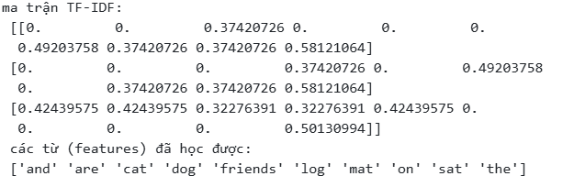
Mini-Lab: Tìm hiểu TF-IDF với sklearn
12
from sklearn.feature_extraction.text import TfidfVectorizer # Dữ liệu mẫu
documents = [
'the cat sat on the mat',
'the dog sat on the log',
'the cat and the dog are friends']
# Khởi tạo TfidfVectorizer
tfidf_vectorizer = TfidfVectorizer() # Học và biến đổi dữ liệu
tfidf_matrix = tfidf_vectorizer.fit_transform(documents) # In ra ma trận TF-IDF (dạng thưa)
print("ma trận TF-IDF:\n",tfidf_matrix.toarray()) # In ra các từ (features) đã học được
print(" các từ (features) đã học được:\n", tfidf_vectorizer.get_feature_names_out())
Diễn giải: Mỗi hàng là một câu, mỗi cột là một từ. Giá trị trong ô thể hiện trọng số TF-IDF của từ đó trong câu tương ứng.

Slide 13
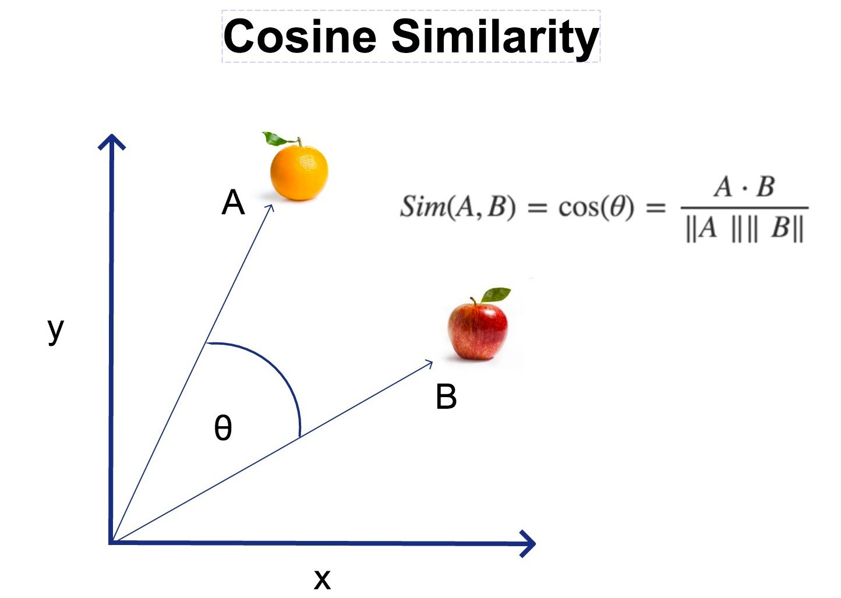
Đo lường "Sự tương tự“ - Similarity
13
Sau khi có các vector số, làm sao để biết vector nào "gần" vector nào?
Phương pháp: Cosine Similarity (Độ tương tự Cosine).
Ý tưởng: Đo lường góc cosin giữa hai vector.
Nếu hai vector chỉ cùng một hướng (góc = 0°), độ tương tự là 1 (tương tự tuyệt đối).
Nếu hai vector vuông góc (góc = 90°), độ tương tự là 0 (không liên quan).
Nếu hai vector ngược hướng (góc = 180°), độ tương tự là -1 (trái ngược).

Slide 14
PHẦN 3: CASE STUDY #1 - GỢI Ý SẢN PHẨM TƯƠNG TỰ
14
Bài toán: Khi một khách hàng đang xem một sản phẩm, hãy gợi ý 5 sản phẩm khác có mô tả tương tự nhất.
Bước 1: Chuẩn bị dữ liệu và áp dụng TF-IDF.
Bước 2: Tính toán ma trận Cosine Similarity.
Bước 3: Xây dựng hàm gợi ý.

Slide 15
Bước 1: Chuẩn bị dữ liệu & Áp dụng TF-IDF
15
import pandas as pd
from sklearn.feature_extraction.text import TfidfVectorizer
# Tải dữ liệu đã làm sạch
df = pd.read_csv('OnlineRetail_Cleaned.csv')
# Lấy các sản phẩm duy nhất (loại bỏ trùng lặp)
product_descriptions = df[['StockCode', 'Description']].drop_duplicates().set_index('StockCode')
# Xử lý giá trị thiếu trong mô tả và chuyển thành chữ thường
product_descriptions['Description'] = product_descriptions['Description'].fillna('').str.lower()
# Khởi tạo và áp dụng TF-IDF
tfidf = TfidfVectorizer(stop_words='english')
tfidf_matrix = tfidf.fit_transform(product_descriptions['Description'])

Slide 16
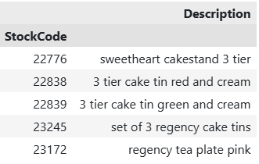
Bước 2 & 3: Tính Cosine Similarity & Xây dựng hàm gợi ý
16
from sklearn.metrics.pairwise import cosine_similarity
# Tính ma trận độ tương tự
cosine_sim = cosine_similarity(tfidf_matrix, tfidf_matrix)
# Chuyển thành DataFrame để dễ tra cứu
cosine_sim_df = pd.DataFrame(cosine_sim, index=product_descriptions.index, columns=product_descriptions.index)
def get_content_based_recommendations(stock_code, cosine_sim_df):
sim_scores = cosine_sim_df[stock_code].sort_values(ascending=False)
top_5_similar_products = sim_scores[1:6]
return product_descriptions.loc[top_5_similar_products.index]
# Thử nghiệm hàm
get_content_based_recommendations('22423', cosine_sim_df) # REGENCY CAKESTAND 3 TIER

Slide 17
PHẦN 4: LỌC CỘNG TÁC (COLLABORATIVE FILTERING)
17
Ý tưởng cốt lõi.
Các loại Lọc Cộng tác.
Dữ liệu tường minh (Explicit) vs. Dữ liệu ngầm (Implicit).
Thách thức: Vấn đề Khởi đầu nguội (Cold Start Problem).

Slide 18
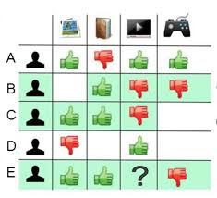
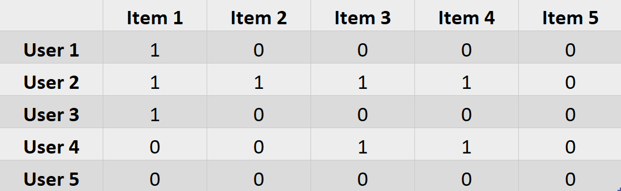
Ý tưởng cốt lõi
18
Nguyên tắc: "Hãy cho tôi biết những người có cùng sở thích với tôi nghĩ gì."
Phương pháp này không cần biết nội dung của sản phẩm là gì. Nó chỉ dựa vào ma trận tương tác Người dùng - Sản phẩm.
Mục tiêu: Dự đoán các giá trị tương tác (rating) cho các ô còn trống trong ma trận.

Slide 19
Dữ liệu Tường minh vs. Dữ liệu “Ngầm”
19
Dữ liệu Tường minh (Explicit Feedback): Người dùng chủ động cung cấp đánh giá.
Ví dụ: Rating 1-5 sao cho phim, nút "Thích"/"Không thích".
Ưu điểm: Phản ánh rõ ràng sở thích.
Nhược điểm: Hiếm và khó thu thập.
Dữ liệu Ngầm (Implicit Feedback): Sở thích được suy ra từ hành vi của người dùng.
Ví dụ: Số lần mua hàng, số lần click, thời gian xem video.
Ưu điểm: Dồi dào, dễ thu thập.
Nhược điểm: Không phải lúc nào cũng phản ánh chính xác sự yêu thích (ví dụ: mua một món quà cho người khác).
Trong case study của chúng ta, chúng ta đang sử dụng dữ liệu ngầm (số lần mua).

Slide 20
Các loại Lọc Cộng tác
20
Dựa trên Vùng lân cận (Neighborhood-Based):
User-Based: Tìm những người dùng (Neighbors) có lịch sử rating giống bạn nhất, sau đó gợi ý các sản phẩm mà họ thích.
Item-Based: Tìm những sản phẩm được rating tương tự nhau bởi cùng nhóm người dùng. Nếu bạn thích sản phẩm A, hệ thống sẽ gợi ý sản phẩm C (tương tự A).
Dựa trên Mô hình (Model-Based) / Phân rã Ma trận (Matrix Factorization):
Sử dụng các kỹ thuật Machine Learning (như SVD) để tìm ra các đặc trưng ẩn (latent features) của cả người dùng và sản phẩm.
Dự đoán rating bằng cách nhân ma trận đặc trưng ẩn của người dùng và sản phẩm.
Đây là phương pháp hiện đại và mạnh mẽ nhất. Chúng ta sẽ tập trung vào phương pháp này.

Slide 21
Thách thức: Vấn đề Khởi đầu nguội (Cold Start)
21
Làm sao để gợi ý cho một người dùng mới (chưa có lịch sử mua hàng)?
Làm sao để gợi ý một sản phẩm mới (chưa có ai mua)?
Giải pháp khả thi:
Gợi ý các sản phẩm phổ biến nhất (top trending/top selling).
Yêu cầu người dùng mới chọn một vài thể loại/sản phẩm yêu thích.
Sử dụng một mô hình lai (Hybrid) kết hợp Lọc dựa trên Nội dung.

Slide 22
PHẦN 5: LỌC CỘNG TÁC VỚI SVD & SCIKIT-LEARN
22
Giới thiệu SVD (Singular Value Decomposition)
Quy trình triển khai SVD với scikit-learn

Slide 23
Giới thiệu SVD (Singular Value Decomposition)
23
Là một thuật toán phân rã ma trận mạnh mẽ.
Ý tưởng: Nó phân rã ma trận tương tác Người dùng-Sản phẩm ban đầu thành 3 ma trận nhỏ hơn. Từ đó, nó học được các đặc trưng ẩn (latent features) của người dùng và sản phẩm.
Ví dụ về đặc trưng ẩn:
Đối với phim: có thể là "mức độ hài hước", "mức độ hành động", "tính lãng mạn"...
Đối với sản phẩm: có thể là "mức độ sang trọng", "tính thực tế", "sự phù hợp với trẻ em"...
SVD tự động học các đặc trưng này mà không cần chúng ta phải định nghĩa trước.

Slide 24
Quy trình triển khai SVD với scikit-learn
24
Chúng ta sẽ thực hiện Lọc Cộng tác bằng các công cụ đã quen thuộc là Pandas và Scikit-learn.
Quy trình thực hiện:
Tạo ma trận Người dùng-Sản phẩm bằng pivot_table của Pandas.
Sử dụng TruncatedSVD của Scikit-learn để phân rã ma trận.
Tái tạo lại ma trận rating đầy đủ.
Xây dựng hàm gợi ý từ ma trận đã tái tạo.

Slide 25
PHẦN 6: CASE STUDY #2 - KHUYẾN NGHỊ CÁ NHÂN HÓA
25
Bài toán: Xây dựng một mô hình có thể gợi ý Top 10 sản phẩm phù hợp nhất cho một khách hàng cụ thể.
Bước 1: Tạo ma trận Người dùng-Sản phẩm.
Bước 2: Áp dụng TruncatedSVD.
Bước 3: Tái tạo ma trận rating và xây dựng hàm gợi ý.

Slide 26
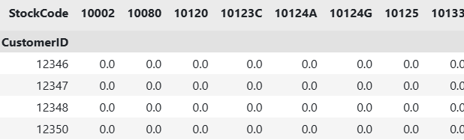
Bước 1: Tạo ma trận Người dùng-Sản phẩm
26
Chúng ta sẽ tạo một ma trận với khách hàng là hàng, sản phẩm là cột, và giá trị trong ô là số lần mua.
# Tạo cột rating dựa trên số lần mua
rating_df = df.groupby(['CustomerID', 'StockCode']).size().reset_index(name='rating')
# Dùng pivot_table để tạo ma trận
user_item_matrix = rating_df.pivot_table(
index='CustomerID',
columns='StockCode',
values='rating'
).fillna(0)
user_item_matrix.head()

Slide 27
Bước 2: Áp dụng TruncatedSVD
27
TruncatedSVD là một phiên bản của SVD trong scikit-learn hoạt động tốt với các ma trận thưa (nhiều số 0).
from sklearn.decomposition import TruncatedSVD
# Khởi tạo TruncatedSVD
# n_components là số lượng đặc trưng ẩn muốn giữ lại
svd = TruncatedSVD(n_components=50, random_state=42)
# Phân rã ma trận
matrix_decomposed = svd.fit_transform(user_item_matrix)
# lưu ý: matrix_decomposed =U*diag, còn V^T được lưu trong svd.components_
Diễn giải: matrix_decomposed bây giờ là phiên bản nén của ma trận gốc, chứa các thông tin quan trọng nhất.

Slide 28
Bước 3: Tái tạo ma trận & Xây dựng hàm gợi ý
28
Tái tạo ma trận:$\hat{A}=({U_{k}\sum_{k}{) }V}_{k}^{T}$
# Tái tạo lại ma trận rating đầy đủ
matrix_reconstructed = svd.inverse_transform(matrix_decomposed)
# Chuyển thành DataFrame để dễ tra cứu
df_reconstructed = pd.DataFrame(matrix_reconstructed,
index=user_item_matrix.index,
columns=user_item_matrix.columns)

Slide 29
Bước 3: Tái tạo ma trận & Xây dựng hàm gợi ý
29
Xây dựng hàm gợi ý
def get_sklearn_recommendations(customer_id, df_reconstructed, original_matrix, n=10):
# Lấy hàng tương ứng với khách hàng
user_ratings = df_reconstructed.loc[customer_id]
# Lọc ra các sản phẩm khách hàng đã mua
bought_items = original_matrix.loc[customer_id][original_matrix.loc[customer_id] > 0].index
# Sắp xếp và gợi ý các sản phẩm chưa mua
recommendations = user_ratings.drop(bought_items).sort_values(ascending=False).head(n)
return recommendations
# Thử nghiệm hàm
customer_id_to_test = "12471"
recs = get_sklearn_recommendations(customer_id_to_test, df_reconstructed, user_item_matrix)
print(f"Top 10 gợi ý cho khách hàng {customer_id_to_test}:\n{recs}")

Slide 30
PHẦN 7: XÂY DỰNG GIAO DIỆN NGƯỜI DÙNG TƯƠNG TÁC
30
# Cài đặt (nếu chưa có)
#!pip install ipywidgets
#!jupyter nbextension enable --py widgetsnbextension
# Import các thư viện cần thiết
import ipywidgets as widgets
from IPython.display import display
# Tạo dropdown chứa danh sách khách hàng
customer_dropdown = widgets.Dropdown(
options=user_item_matrix.index.tolist(),
description='Chọn KH:',
disabled=False,
)
# Tạo nút bấm
recommend_button = widgets.Button(
description='Lấy gợi ý',
disabled=False,
button_style='success',
tooltip='Click để xem gợi ý cho khách hàng này',
icon='check'
)
# Tạo vùng hiển thị kết quả
output_area = widgets.Output()
# Hàm xử lý sự kiện click
def on_button_clicked(b):
with output_area:
# Xóa kết quả cũ
output_area.clear_output()
# Lấy customer_id từ dropdown
selected_customer = customer_dropdown.value
# Gọi hàm gợi ý đã có
recommendations = get_sklearn_recommendations(
selected_customer,
df_reconstructed,
user_item_matrix
)
# Hiển thị kết quả
print(f"Gợi ý cho Khách hàng: {selected_customer}")
print("---------------------------------------")
print(recommendations)
# Liên kết hàm với sự kiện click của nút
recommend_button.on_click(on_button_clicked)
# Hiển thị giao diện
display(customer_dropdown, recommend_button, output_area)

Slide 31
PHần 8: Đánh giá hệ thống khuyến nghị
31
Tại sao đánh giá hệ thống khuyến nghị lại khó?
Chiến lược đánh giá theo thời gian (Temporal Split).
Các chỉ số cho Top-N Khuyến nghị: Precision@k & Recall@k.
Code: Đánh giá mô hình Lọc Cộng tác.

Slide 32
Thử thách của việc Đánh giá
32
Chúng ta không thể dùng các chỉ số như Accuracy hay R-squared một cách trực tiếp.
Mục tiêu của chúng ta: Gợi ý một danh sách xếp hạng (ranked list) các sản phẩm mà người dùng có thể thích trong tương lai.
Cách tiếp cận sai: Chia ngẫu nhiên các cặp (người dùng, sản phẩm) sẽ dẫn đến "rò rỉ dữ liệu tương lai", mô hình sẽ biết trước các thông tin mà lẽ ra nó không được biết.
Cách tiếp cận đúng (Temporal Split): Mô phỏng kịch bản thực tế.
Xác định quá khứ và tương lai: Đối với mỗi khách hàng, chúng ta coi 80% các giao dịch cũ nhất của họ là tập huấn luyện (dữ liệu quá khứ).
Giữ lại tương lai: 20% các giao dịch mới nhất sẽ là tập kiểm tra (dữ liệu tương lai).
Kiểm tra: Huấn luyện mô hình trên dữ liệu quá khứ, sau đó xem liệu các gợi ý của nó có khớp với những gì khách hàng thực sự đã mua trong tương lai không.

Slide 33
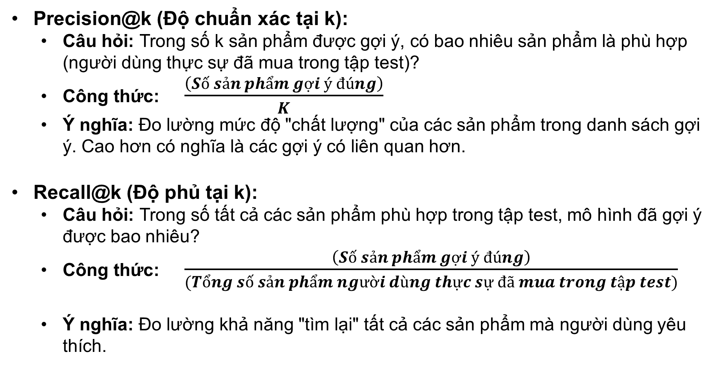
Các chỉ số cho Top-N Khuyến nghị
33
Precision@k (Độ chuẩn xác tại k):
Câu hỏi: Trong số k sản phẩm được gợi ý, có bao nhiêu sản phẩm là phù hợp (người dùng thực sự đã mua trong tập test)?
Công thức: $\frac{\left(Số sản phẩm gợi ý đúng\right)}{K}$
Ý nghĩa: Đo lường mức độ "chất lượng" của các sản phẩm trong danh sách gợi ý. Cao hơn có nghĩa là các gợi ý có liên quan hơn.
Recall@k (Độ phủ tại k):
Câu hỏi: Trong số tất cả các sản phẩm phù hợp trong tập test, mô hình đã gợi ý được bao nhiêu?
Công thức: $\frac{\left(Số sản phẩm gợi ý đúng\right)}{(Tổng số sản phẩm người dùng thực sự đã mua trong tập test)}$
Ý nghĩa: Đo lường khả năng "tìm lại" tất cả các sản phẩm mà người dùng yêu thích.

Slide 34
Code - Đánh giá Mô hình Lọc Cộng tác
34
# --- Bước 1: Chuẩn bị dữ liệu để chia theo thời gian ---
# Đảm bảo cột InvoiceDate là kiểu datetime
df['InvoiceDate'] = pd.to_datetime(df['InvoiceDate'])
# Lọc ra những khách hàng có đủ giao dịch để chia (ví dụ: >= 20)
user_transaction_counts = df['CustomerID'].value_counts()
active_users = user_transaction_counts[user_transaction_counts >= 20].index
df_active = df[df['CustomerID'].isin(active_users)]
# --- Bước 2: Chia dữ liệu Train-Test cho từng người dùng ---
train_data = []
test_data = []
def split_user_data(user_df):
user_df = user_df.sort_values('InvoiceDate')
split_idx = int(len(user_df) * 0.8)
train_data.append(user_df.iloc[:split_idx])
test_data.append(user_df.iloc[split_idx:])
df_active.groupby('CustomerID').apply(split_user_data)
train_df = pd.concat(train_data)
test_df = pd.concat(test_data)
# --- Bước 3: Huấn luyện mô hình trên tập Train ---
# Tạo ma trận train để huấn luyện
train_user_item_matrix = train_df.pivot_table(index='CustomerID', columns='StockCode', values='InvoiceNo', aggfunc='nunique', fill_value=0)
# Huấn luyện SVD
svd_eval = TruncatedSVD(n_components=50, random_state=42)
train_matrix_decomposed = svd_eval.fit_transform(train_user_item_matrix)
train_matrix_reconstructed = svd_eval.inverse_transform(train_matrix_decomposed)
df_reconstructed_eval = pd.DataFrame(train_matrix_reconstructed, index=train_user_item_matrix.index, columns=train_user_item_matrix.columns)
# --- Bước 4: Thực hiện đánh giá ---
# Tạo dict chứa các sản phẩm thực tế trong tập test
test_user_items = test_df.groupby('CustomerID')['StockCode'].unique().apply(list).to_dict()
# Tính Precision@10 và Recall@10
precisions = []
recalls = []
k = 10
for user_id, true_items in test_user_items.items():
if user_id in df_reconstructed_eval.index:
recommendations = get_sklearn_recommendations(user_id, df_reconstructed_eval, train_user_item_matrix, k)
hits = len(set(recommendations.index) & set(true_items))
p_at_k = hits / k
r_at_k = hits / len(true_items)
precisions.append(p_at_k)
recalls.append(r_at_k)
print(f"Mean Precision@10: {np.mean(precisions):.4f}")
print(f"Mean Recall@10: {np.mean(recalls):.4f}")

Slide 35
Tóm tắt nội dung
35
Hệ thống khuyến nghị (Recommendation system) là một công cụ kinh doanh quan trọng, giúp tăng doanh thu, nâng cao mức độ hài lòng và cá nhân hóa trải nghiệm người dùng.
Lọc dựa trên nội dung (Content-Based Filtering) là phương pháp hiệu quả để tìm kiếm các sản phẩm tương tự dựa trên các thuộc tính mô tả sản phẩm và sở thích cá nhân của người dùng.
Lọc cộng tác (Collaborative Filtering) có thể được triển khai bằng nhiều công cụ khác nhau, bao gồm cả Scikit-learn, nhằm tạo ra gợi ý cá nhân hóa dựa trên hành vi và đánh giá của người dùng.

Slide 36
Hỏi & Đáp
36

